Slide 1



NHẬN BIẾT TẬP NÓI:
PHAO BƠI- KÍNH BƠI
Long Biên, tháng 5 năm 2022

Slide 2


HÌNH TRÒN
PHAO BƠI

Slide 3

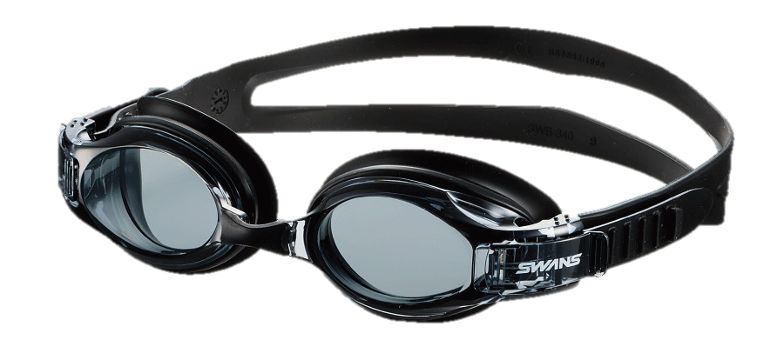
MẮT KÍNH
DÂY ĐEO
KÍNH BƠI

Slide 4
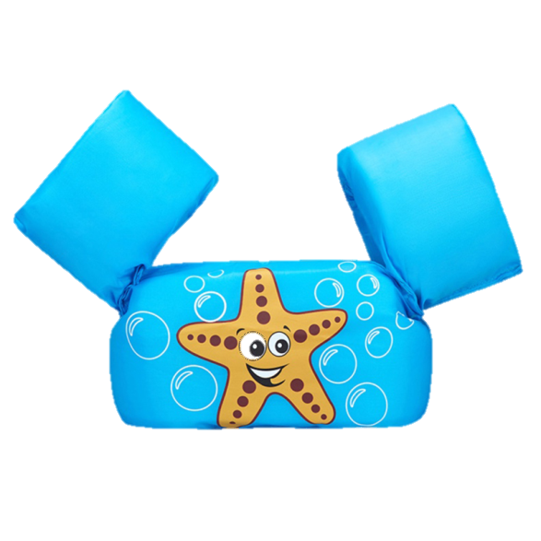
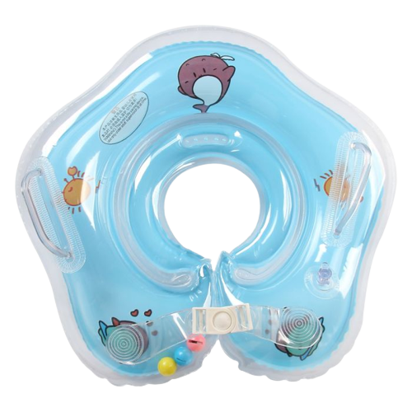


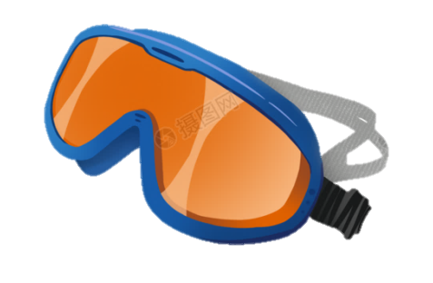
CÁC LOẠI PHAO BƠI KÍNH BƠI

Slide 5
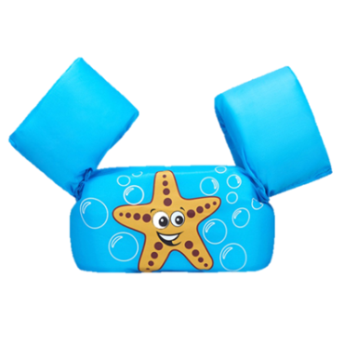



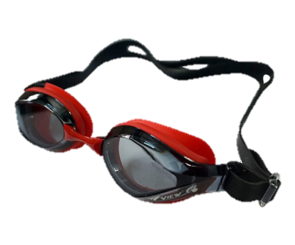

TRÒ CHƠI: BÉ ĐI SIÊU THỊ

Slide 6


